Slide 1

A
ALGO MAX
Управление
системой мотивации
Роли, астрокоины, магазин, заказы и работа филиалов
Один рабочий процесс
Обзор и практическое обучение
От начисления AC до получения ребенком физической или цифровой награды.
Август 2026

Slide 2
A
Algo MAX
02
СОСТАВ ПРОДУКТА
Один сервис вместо разрозненных таблиц и чатов
Профили
Астрокоины
Магазин
Ученик, родитель и сотрудник входят через MAX и видят только свою роль.
Баланс, начисления, корректировки и прозрачная история операций.
Физические и цифровые награды, категории, поиск, корзина и избранное.
Заказы
Управление
Коммуникации
Резерв, склад, сборка, доставка, передача преподавателю и выдача.
Ученики, сотрудники, товары, склады, связи и импорт Excel.
Рассылки по группам, площадкам и форматам занятий.
Данные разделены по городам
Директор работает только с назначенными ему филиалами и проверяет выбранный город перед изменением.
Презентация продукта · Algo MAX

Slide 3
A
Algo MAX
03
ДОСТУП
Шесть пользовательских ролей
Ученик
Родитель
Преподаватель
Баланс, магазин, корзина, заказы
Дети, QR-коды, семейные заказы
Свои ученики, начисления, выдача
Куратор
Администратор
Директор
Заказы, начисления, рассылки
Товары, склады, импорт, связи
Филиалы, сотрудники, настройки
Сотрудники видят магазин, но не имеют личного счета AC и не оформляют покупки.
Презентация продукта · Algo MAX

Slide 4
A
Algo MAX
04
ПОДКЛЮЧЕНИЕ
Как пользователь получает доступ
1
Школа готовит приглашение
Для родителя используется персональная ссылка, для сотрудника — одноразовое приглашение с ролью.
Что проверяется при входе
2
Пользователь открывает бот
активность связи с MAX;
MAX подтверждает аккаунт и связывает его с нужным профилем.
роль пользователя;
3
Родитель открывает доступ ребенку
выбранный город;
В кабинете родителя создается персональный QR-код или ссылка ребенка.
доступ к ребенку или филиалу;
4
Приложение проверяет права
Без активной связи или роли данные не открываются.
срок доступа выбывшего ученика.
Ссылки персональные
Их нельзя публиковать в открытом доступе или передавать посторонним.
Презентация продукта · Algo MAX

Slide 5
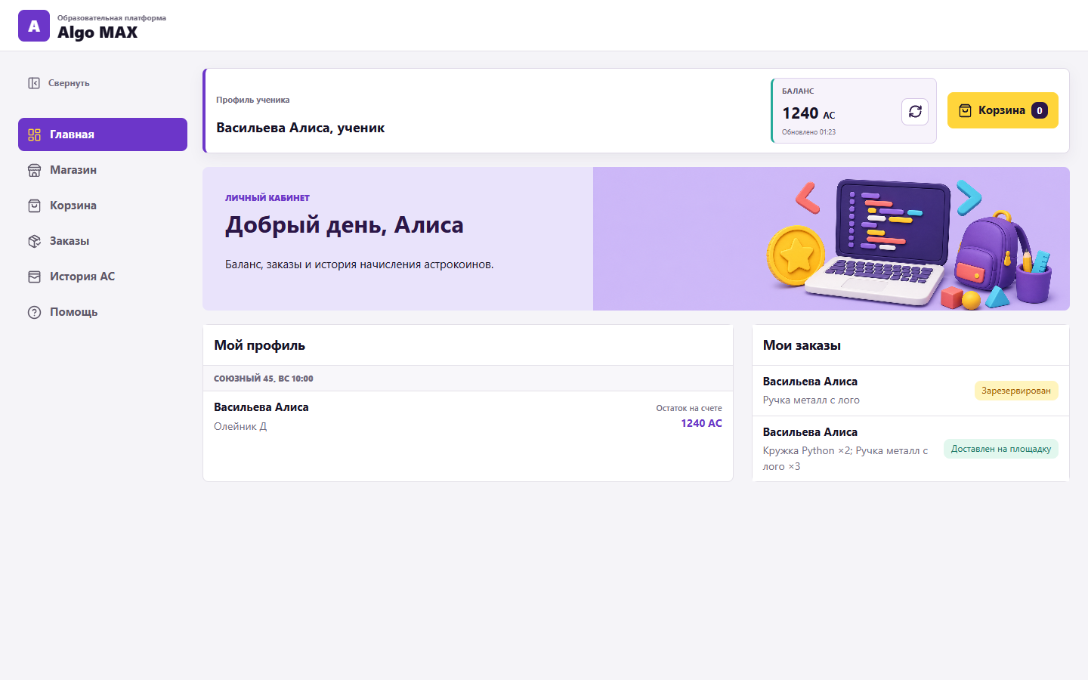
A
Algo MAX
05
УЧЕНИК
Баланс, магазин и личные заказы
Интерфейс роли: ученик
Что доступно
видит свой баланс и историю AC;
выбирает товары и ведет корзину;
оформляет заказ на доступный баланс;
следит за статусом и открывает цифровой код.
Данные только одного ученика
Ученик не видит чужие профили, заказы, склады и административные функции.
Презентация продукта · Algo MAX

Slide 6
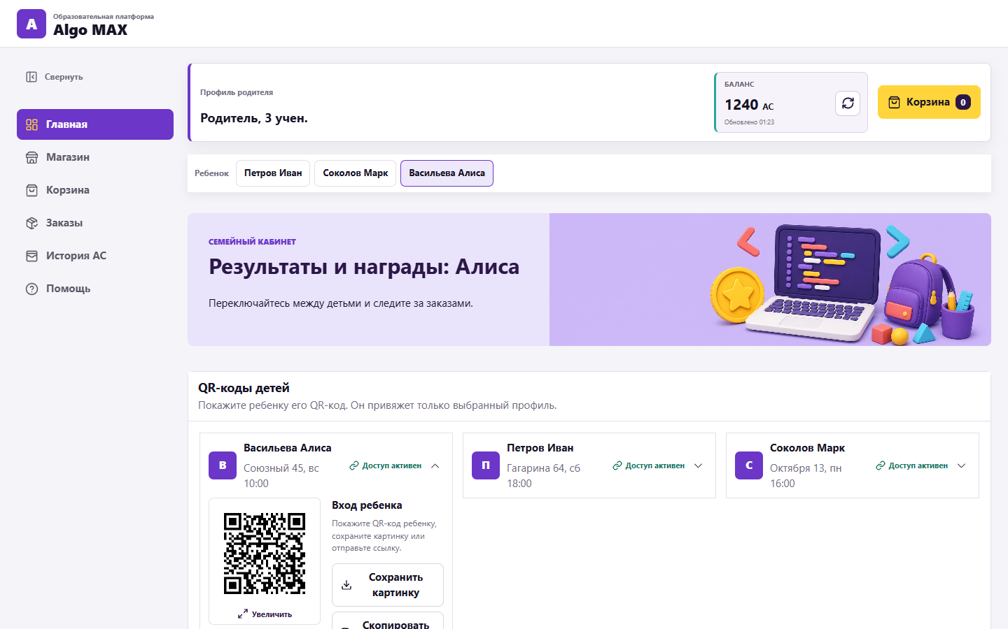
A
Algo MAX
06
РОДИТЕЛЬ
Несколько детей в одном кабинете
Интерфейс роли: родитель
Что доступно
переключается между связанными детьми;
видит отдельный баланс каждого ребенка;
ведет раздельные корзины и заказы;
создает QR-коды и ссылки детского входа.
Выбранный ребенок определяет все данные
Баланс, корзина, история и получатель заказа меняются вместе с профилем ребенка.
Презентация продукта · Algo MAX

Slide 7
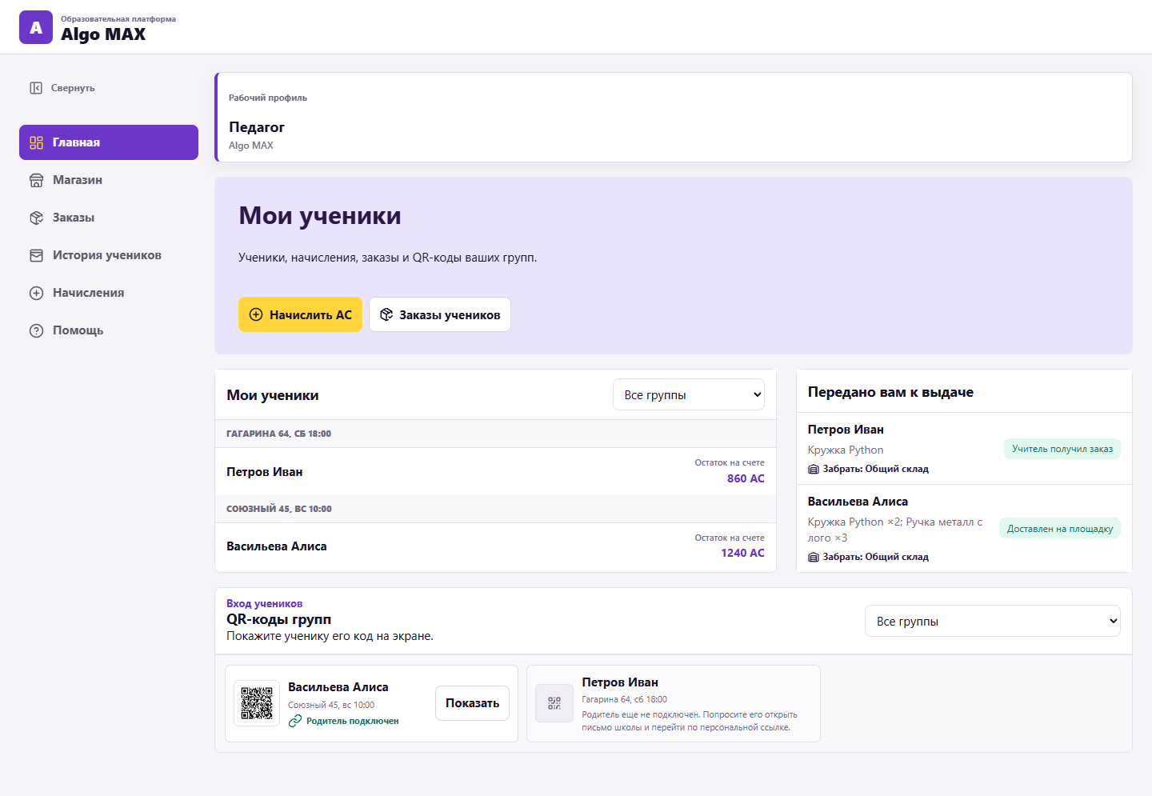
A
Algo MAX
07
ПРЕПОДАВАТЕЛЬ
Свои ученики, начисления и выдача
Интерфейс роли: преподаватель
Что доступно
видит только назначенные группы;
показывает ученикам персональные QR-коды;
начисляет AC выбранным ученикам;
принимает и выдает заказы своих учеников.
Начисление одной операцией
Преподаватель отмечает учеников, выбирает причину и связанную сумму AC.
Презентация продукта · Algo MAX

Slide 8
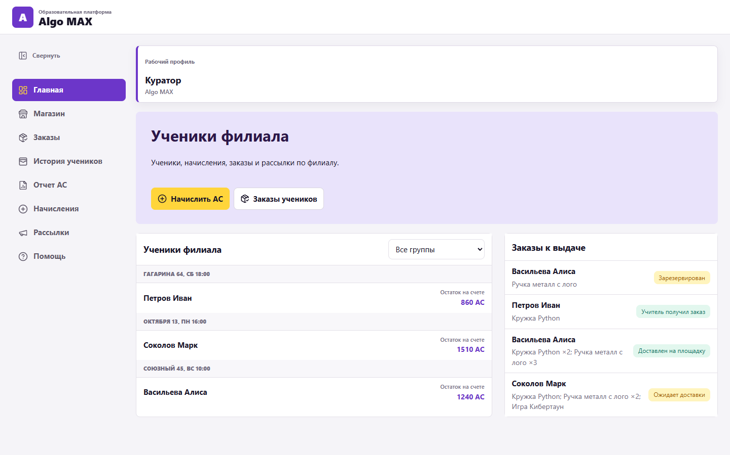
A
Algo MAX
08
КУРАТОР
Координация учеников и сообщений
Интерфейс роли: куратор
Что доступно
работает с доступными группами и учениками;
просматривает заказы и начисления;
создает новости с текстом и изображением;
фильтрует аудиторию по группам и площадкам.
Рассылка отправляется после проверки аудитории
Можно выбрать группы вручную либо использовать формат занятий и правила площадок.
Презентация продукта · Algo MAX

Slide 9
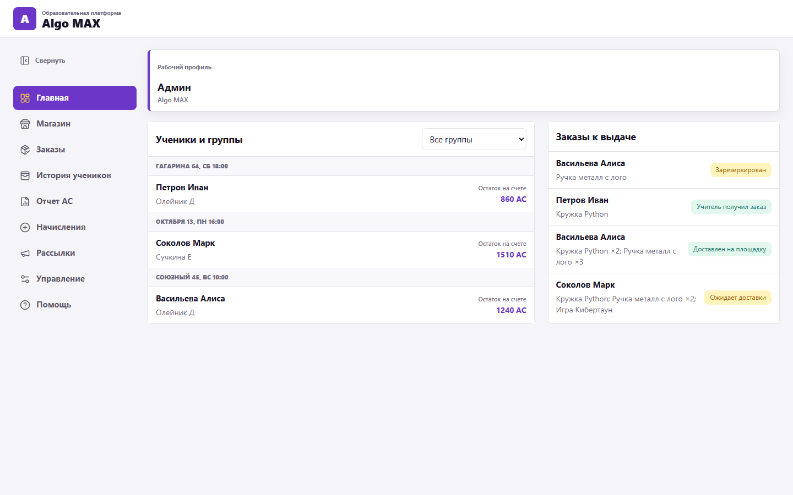
A
Algo MAX
09
АДМИНИСТРАТОР
Ежедневные операции филиала
Интерфейс роли: администратор
Что доступно
назначает склады и собирает заказы;
ведет товары, остатки и цифровые коды;
управляет учениками, связями и сотрудниками;
загружает данные и контролирует историю действий.
Все изменения фиксируются
Статусы, корректировки баланса, отмены и действия сотрудников остаются в истории.
Презентация продукта · Algo MAX

Slide 10
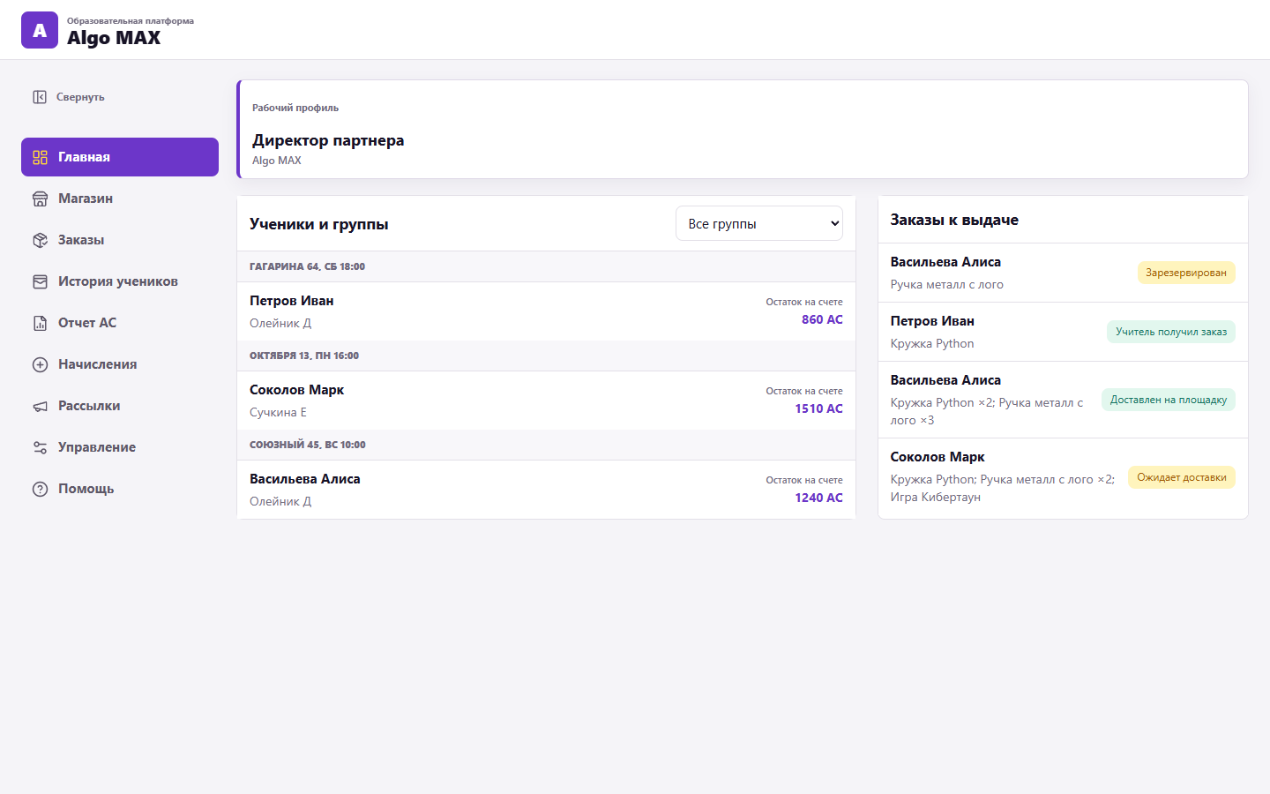
A
Algo MAX
10
ДИРЕКТОР
Несколько филиалов и сотрудники
Интерфейс роли: директор
Что доступно
переключается между назначенными городами;
приглашает администраторов, кураторов и педагогов;
отзывает роли и настраивает уведомления;
контролирует заказы, остатки и начисления.
Данные ограничены назначенными филиалами
Один директор может работать с несколькими городами, не получая доступа к чужим партнерам.
Презентация продукта · Algo MAX

Slide 11
A
Algo MAX
11
АСТРОКОИНЫ
Начисления, баланс и контроль
Как начисляются AC
Что контролирует школа
преподаватель отмечает учеников;
историю каждой операции;
выбирает настроенную причину и сумму;
отчет по периоду, преподавателю и группе;
может указать свою причину и количество;
ручные корректировки с причиной;
подарок 50 AC начисляется в день рождения.
возврат AC при отмене заказа.
Правила настраиваются для каждого города
Директор и администратор связывают типовые причины с фиксированными суммами.
Презентация продукта · Algo MAX

Slide 12
A
Algo MAX
12
МАГАЗИН
Физические и цифровые награды
Каталог
Корзина
Физический товар
Категории, поиск, сортировка, наличие, избранное и фотографии.
Количество, итоговая стоимость и остаток баланса после покупки.
Остатки задаются по складам прямо в карточке товара.
Цифровой товар
Автовыдача
Импорт
Администратор загружает уникальные коды вместо складских остатков.
Свободный код закрепляется за заказом и больше не используется.
Каталог можно массово заполнить через подготовленный XLSX-шаблон.
Покупатель не выбирает склад
Склад определяет сотрудник при обработке заказа; цифровой товар выдается без склада.
Презентация продукта · Algo MAX

Slide 13
A
Algo MAX
13
ЗАКАЗЫ
Пять этапов физического заказа
1
2
3
4
5
Зарезервирован
→
Ожидает доставки
→
На площадке
→
У преподавателя
→
Получен
Заказ создан, склад не назначен
Склад выбран, товар собирают
Комплект доставлен в филиал
Педагог принял комплект
Награда передана ребенку
Статус меняется после фактического действия
Отменить заказ на любом этапе могут только администратор или директор; причина сохраняется, AC возвращаются ученику.
Презентация продукта · Algo MAX

Slide 14
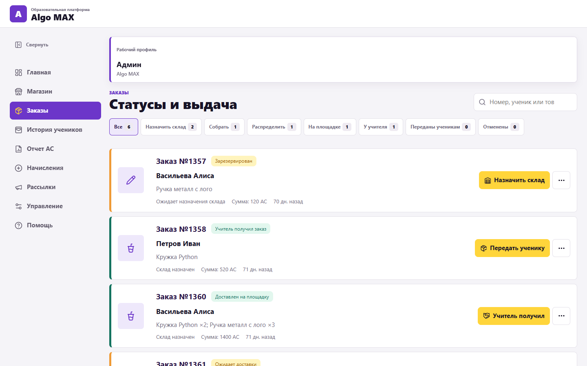
A
Algo MAX
14
КОМПЛЕКТАЦИЯ
Как сотрудники обрабатывают физические заказы
Рабочее место заказов
1
Назначить склад
Система подставляет основной склад сотрудника, но его можно изменить.
2
Собрать товары
Одинаковые позиции объединены по складам в общий чек-лист.
3
Распределить
Полностью собранные заказы группируются по площадкам и преподавателям.
4
Подтвердить этап
Статусы меняются только после фактической доставки или передачи.
Рабочие списки обновляются вручную
Отмеченная позиция остается на месте до нажатия кнопки обновления этапа.
Презентация продукта · Algo MAX

Slide 15
A
Algo MAX
15
ДАННЫЕ
Ученики и импорт из Excel
Карточка ученика
Безопасный импорт
ФИО, ID, город и группа;
предпросмотр до записи;
преподаватель и родитель;
автораспределение по колонке «Город»;
дата рождения и статус;
создание и обновление по идентификатору;
баланс, связи и история изменений.
остановка при неизвестном городе или нехватке прав.
Поддерживаются шаблон и лист «Сделки»
Лишние листы и столбцы игнорируются; нужные города создаются заранее.
Презентация продукта · Algo MAX

Slide 16
A
Algo MAX
16
КОММУНИКАЦИИ
Автоматические уведомления и ручные рассылки
Заказы
Остатки
Новый товар
Новый заказ, отмена, доставка на площадку, передача преподавателю и выдача.
Сотрудники получают предупреждения о малом количестве товаров и кодов.
Ученикам и родителям можно отправить карточку с прямым переходом.
Новости
Фильтры
Настройки
Текст и изображение для выбранной аудитории.
Группы, площадки, онлайн, индивидуальные и очные занятия.
Директор выбирает типы уведомлений для каждого сотрудника.
Внешняя доставка идет только через MAX
История рассылки показывает успешные, пропущенные и неудачные отправки.
Презентация продукта · Algo MAX

Slide 17
A
Algo MAX
17
ДОСТУП
Связи, выбытие и сохранение данных
Активная связь
После выбытия
родитель видит только связанных детей;
баланс и история не удаляются;
детский доступ зависит от родительской связи;
действует настраиваемый срок доступа;
отзыв роли закрывает рабочие разделы;
директор задает период сезонной заморозки;
связь можно оформить заново с другой ролью.
возврат к обучению восстанавливает прежние данные.
Старые заказы остаются доступными сотрудникам
Школа может завершить выдачу уже оформленных заказов даже после выбытия ученика.
Презентация продукта · Algo MAX

Slide 18
A
Algo MAX
18
ЕЖЕДНЕВНАЯ РАБОТА
Что делает каждая сторона
Ученик и родитель
Преподаватель
Куратор
Проверяют баланс, выбирают награды и следят за заказами.
Начисляет AC, принимает комплект и подтверждает выдачу.
Контролирует группы и отправляет целевые новости.
Администратор
Директор
Ведет данные, товары, склады и полный путь заказа.
Настраивает сотрудников, уведомления и контролирует филиалы.
Работа строится по фактическим событиям
Баланс, остатки и статусы обновляются только после подтвержденного действия.
Презентация продукта · Algo MAX

Slide 19
ПРАКТИКА
В этом разделе
Кнопки и ежедневные действия
Покупка и отслеживание заказа.
QR-код ребенка и начисление AC.
Короткие демонстрации основных операций: путь к разделу, точные нажатия, ожидаемый результат и исправление ошибки.
Рассылки и выдача преподавателем.
Склад, сборка и распределение заказов.
Товары, импорт, сотрудники и города.
19

Slide 20
A
Algo MAX
20
ВСЕ РОЛИ
Как переходить между разделами
ПУТЬ
Приложение -> основное меню
Кому доступно
1
На компьютере
Все роли
Используйте левое меню. Нажмите название раздела: «Главная», «Магазин», «Заказы» или другой доступный пункт.
2
На телефоне
Что произойдет
Основные разделы находятся в нижней панели. Нажмите «Еще», чтобы открыть остальные пункты своей роли.
Открывается выбранный раздел без повторного входа. Активный пункт меню выделяется цветом.
3
Вернуться назад
Закройте карточку крестиком или нажмите кнопку «Назад», если она показана в форме.
Если ошиблись
4
Обновить данные
Если раздел не появился, проверьте активную роль и город, затем обновите данные. Недоступные роли не показывают лишние пункты.
Нажмите кнопку с круговыми стрелками рядом с балансом или в рабочей панели раздела.
После сохранения обновите список и проверьте результат.
Презентация продукта · Algo MAX

Slide 21
A
Algo MAX
21
УЧЕНИК И РОДИТЕЛЬ
Как найти товар в магазине
ПУТЬ
Магазин
Кому доступно
1
Введите запрос
Ученик и родитель
Нажмите поле «Найти товар» и введите часть названия. Крестик в поле очищает запрос.
2
Выберите категорию
Что произойдет
Нажмите подходящую быструю категорию. Кнопка «Все» возвращает полный каталог.
Ниже остаются только товары, подходящие под выбранные условия.
3
Настройте выдачу
Выберите сортировку: «Сначала популярные», «Сначала дешевле», «Сначала дороже» или «Сначала новые».
Если ошиблись
4
Сузьте список
Если список пуст, очистите поиск, нажмите «Все» и отключите «В наличии» или «Избранное».
При необходимости включите «В наличии» или нажмите «Избранное». На телефоне дополнительные параметры открываются кнопкой «Фильтры».
После сохранения обновите список и проверьте результат.
Презентация продукта · Algo MAX

Slide 22
A
Algo MAX
22
УЧЕНИК И РОДИТЕЛЬ
Как добавить товар и оформить заказ
ПУТЬ
Магазин -> Корзина
Кому доступно
1
Добавьте товар
Ученик и родитель
В карточке награды нажмите «В корзину». Для нескольких единиц измените количество в корзине.
2
Откройте корзину
Что произойдет
Нажмите плавающую кнопку «Открыть корзину» или пункт «Корзина» в меню.
AC списываются, физический заказ появляется как «Зарезервирован», а цифровой код выдается автоматически.
3
Проверьте получателя
Родитель сначала выбирает ребенка. Корзины детей разделены, баланс и заказ относятся к выбранному ребенку.
Если ошиблись
4
Сверьте итог
До подтверждения удалите лишнюю позицию или измените количество. После оформления отмену выполняют администратор или директор.
Проверьте товары, количество, сумму списания и остаток на счете после покупки.
5
Подтвердите
После сохранения обновите список и проверьте результат.
Нажмите «Оформить заказ», затем «Подтвердить заказ».
Презентация продукта · Algo MAX

Slide 23
A
Algo MAX
23
УЧЕНИК И РОДИТЕЛЬ
Как следить за заказом и открыть цифровой код
ПУТЬ
Заказы
Кому доступно
1
Выберите состояние
Ученик и родитель
Нажмите «Зарезервированы», «Ожидают доставки», «На площадке», «У учителя», «Получены» или «Отменены».
2
Откройте карточку
Что произойдет
Нажмите «Подробнее» у нужного заказа.
Пользователь видит текущее состояние, состав заказа и всю историю его движения.
3
Проверьте историю
Читайте этапы сверху вниз: дата, состояние и фактическое действие сотрудника.
Если ошиблись
4
Скопируйте цифровой код
Если заказ не найден, нажмите «Все», очистите поиск и обновите список круговой стрелкой.
Для цифровой награды откройте «Получены», затем карточку заказа и нажмите кнопку копирования рядом с кодом.
После сохранения обновите список и проверьте результат.
Презентация продукта · Algo MAX

Slide 24
A
Algo MAX
24
РОДИТЕЛЬ
Как дать ребенку доступ по QR-коду
ПУТЬ
Главная -> QR-коды детей
Кому доступно
1
Откройте карточку ребенка
Родитель
Нажмите строку с именем, если QR-код свернут.
2
Покажите код
Что произойдет
Ребенок открывает камеру или сканер MAX и считывает QR-код со второго устройства.
MAX-аккаунт ребенка связывается только с выбранным учеником и получает доступ к его кабинету.
3
Увеличьте изображение
Нажмите на QR-код или «Увеличить», чтобы открыть яркий полноэкранный вариант.
Если ошиблись
4
Передайте другим способом
Не открывайте детскую ссылку в родительском MAX-аккаунте. При ошибочной связи обратитесь к администратору для отзыва и повторной привязки.
Нажмите «Сохранить картинку» либо «Скопировать ссылку» и отправьте ее ребенку лично.
После сохранения обновите список и проверьте результат.
Презентация продукта · Algo MAX

Slide 25
A
Algo MAX
25
ПРЕПОДАВАТЕЛЬ, КУРАТОР, АДМИНИСТРАТОР
Как начислить AC выбранным ученикам
ПУТЬ
Начисления
Кому доступно
1
Отфильтруйте список
Преподаватель, куратор, администратор
Выберите группу и при необходимости введите имя или фамилию ученика.
2
Поставьте отметки
Что произойдет
Нажмите чекбоксы рядом с нужными учениками. «Выбрать всех» отмечает видимый список, «Снять выбор» очищает его.
Каждому выбранному ученику создается отдельная операция с преподавателем, причиной, суммой и временем.
3
Выберите правило
Укажите связанную пару «Причина и сумма». Для нестандартного случая заполните «Своя причина» и «Своя сумма».
Если ошиблись
4
Начислите
Если начисление ошибочно, сразу нажмите «Отменить» в сообщении о последней операции. Позже корректировку делает администратор через карточку ученика.
Проверьте количество отмеченных учеников и нажмите «Начислить выбранным».
5
Проверьте результат
После сохранения обновите список и проверьте результат.
После сообщения об успехе обновите список и сверьте новые балансы.
Презентация продукта · Algo MAX

Slide 26
A
Algo MAX
26
ПРЕПОДАВАТЕЛЬ
Как принять и выдать заказы
ПУТЬ
Заказы
Кому доступно
1
Откройте свои заказы
Преподаватель
Перейдите в «Заказы». Преподаватель видит только заказы своих учеников.
2
Подтвердите получение
Что произойдет
После фактической передачи комплекта преподавателю откройте заказ и нажмите «Учитель получил».
Заказ переходит сначала в «У учителя», затем в «Получены» во всех доступных списках.
3
Сверьте состав
Проверьте имя ученика, товары и количество до выдачи.
Если ошиблись
4
Передайте ребенку
Не меняйте состояние заранее. Отменить ошибочный или проблемный заказ может только администратор либо директор.
После фактической выдачи нажмите «Передать ученику» и подтвердите действие.
После сохранения обновите список и проверьте результат.
Презентация продукта · Algo MAX

Slide 27
A
Algo MAX
27
КУРАТОР, АДМИНИСТРАТОР, ДИРЕКТОР
Как подготовить и отправить новость
ПУТЬ
Рассылки -> 2 Новость -> 3 Проверка
Кому доступно
1
Заполните новость
Куратор, администратор, директор
Введите заголовок и текст. Кнопка «Добавить эмодзи» открывает набор допустимых символов.
2
Добавьте изображение
Что произойдет
Нажмите «Добавить фото» и выберите JPEG, PNG или WebP.
Новость уходит через MAX, а в истории сохраняются успешные, пропущенные и неудачные доставки.
3
Проверьте вид
Справа отображается макет сообщения. Нажмите «Далее», затем «Проверить аудиторию».
Если ошиблись
4
Сохраните или отправьте
После отправки текст не редактируется. Для исправления создайте новую рассылку через действие «Повторить».
«Сохранить» оставляет черновик. «Отправить новость» открывает финальное подтверждение.
5
Подтвердите
После сохранения обновите список и проверьте результат.
Сверьте количество получателей и нажмите «Отправить».
Презентация продукта · Algo MAX

Slide 28
A
Algo MAX
28
АДМИНИСТРАТОР И ДИРЕКТОР
Как назначить склад заказам
ПУТЬ
Заказы -> Назначить склад
Кому доступно
1
Откройте очередь
Администратор и директор
Нажмите вкладку «Назначить склад». Здесь находятся только зарезервированные физические заказы.
2
Откройте заказ
Что произойдет
Нажмите стрелку или «Подробнее», проверьте товар и доступные остатки.
Заказ получает состояние «Ожидает доставки», а товар резервируется на выбранном складе.
3
Выберите склад
В строке каждого товара выберите склад списания. Основной склад сотрудника подставляется заранее, но его можно изменить.
Если ошиблись
4
Подтвердите
До подтверждения смените склад в списке. После подтверждения используйте карточку заказа и административное действие, не правьте остаток вручную.
Нажмите «Подтвердить склады». Для массовой операции отметьте заказы чекбоксами и используйте общую кнопку.
После сохранения обновите список и проверьте результат.
Презентация продукта · Algo MAX

Slide 29
A
Algo MAX
29
АДМИНИСТРАТОР И ДИРЕКТОР
Как собрать товары по складам
ПУТЬ
Заказы -> Собрать
Кому доступно
1
Выберите склад
Администратор и директор
Откройте блок нужного склада. Одинаковые товары объединены, рядом указано общее количество.
2
Возьмите товар
Что произойдет
Физически соберите указанное количество и только после этого поставьте чекбокс.
Сотрудник видит краткий список без повторов и понимает, сколько единиц забрать с каждого склада.
3
Продолжите список
Отметки служат чек-листом и не меняют состояние заказа сразу.
Если ошиблись
4
Обновите этап
Снимите чекбокс до обновления, если товар отмечен ошибочно. Не подтверждайте сборку при фактической нехватке товара.
После завершения нажмите рабочую кнопку обновления списка, чтобы зафиксировать готовность и увидеть следующий набор.
После сохранения обновите список и проверьте результат.
Презентация продукта · Algo MAX

Slide 30
A
Algo MAX
30
АДМИНИСТРАТОР И ДИРЕКТОР
Как распределить собранные заказы
ПУТЬ
Заказы -> Распределить
Кому доступно
1
Откройте площадку
Администратор и директор
Нажмите строку площадки, затем имя преподавателя. Показаны только полностью собранные заказы.
2
Сверьте маршрут
Что произойдет
Проверьте ученика, преподавателя, товары и склад, с которого они были взяты.
Заказы переходят в состояние «На площадке» и исчезают из списка распределения.
3
Отметьте доставленные
После фактической доставки поставьте чекбоксы напротив заказов.
Если ошиблись
4
Подтвердите доставку
До подтверждения снимите ошибочную отметку. Если площадка или преподаватель неверны, исправьте данные ученика до следующей операции.
Нажмите «Подтвердить доставку» и подтвердите количество заказов.
После сохранения обновите список и проверьте результат.
Презентация продукта · Algo MAX

Slide 31
A
Algo MAX
31
АДМИНИСТРАТОР И ДИРЕКТОР
Как создать физический товар
ПУТЬ
Управление -> Товары и остатки -> Добавить товар
Кому доступно
1
Добавьте фото
Администратор и директор
Нажмите «Добавить фото», выберите изображение и при необходимости используйте «Кадрировать».
2
Заполните карточку
Что произойдет
Укажите статус, название, категорию, цену AC и краткое описание.
Активный товар появляется в магазине, а наличие рассчитывается по выбранным складам.
3
Выберите выдачу
В поле «Способ выдачи» оставьте «Со склада».
Если ошиблись
4
Задайте наличие
Если товар не готов к продаже, выберите статус «Скрыт». Откройте «Редактировать», исправьте карточку и сохраните повторно.
В блоке «Склады и остатки» отметьте склады и введите фактическое количество для каждого.
5
Сохраните
После сохранения обновите список и проверьте результат.
Нажмите «Сохранить товар».
Презентация продукта · Algo MAX

Slide 32
A
Algo MAX
32
АДМИНИСТРАТОР И ДИРЕКТОР
Как загрузить учеников из Excel
ПУТЬ
Управление -> Импорт CRM
Кому доступно
1
Скачайте шаблон
Администратор и директор
Нажмите «Скачать шаблон» и заполните только предусмотренные колонки.
2
Выберите состав
Что произойдет
Укажите «Активные ученики» или «Выбывшие ученики» в зависимости от выгрузки.
Существующие ученики обновляются по идентификатору, новые создаются в указанном городе; лишние листы и колонки игнорируются.
3
Загрузите файл
Выберите XLSX и нажмите «Проверить файл». На этом этапе данные еще не записываются.
Если ошиблись
4
Сверьте предпросмотр
При неизвестном городе или ошибке прав импорт останавливается до записи. Исправьте файл или создайте город и повторите проверку.
Проверьте строки, города, группы, преподавателей и распределение по филиалам.
5
Запустите импорт
После сохранения обновите список и проверьте результат.
Нажмите «Импортировать N строк» только после успешной проверки.
Презентация продукта · Algo MAX

Slide 33
A
Algo MAX
33
АДМИНИСТРАТОР И ДИРЕКТОР
Как пригласить сотрудника по уникальной ссылке
ПУТЬ
Управление -> Сотрудники -> Пригласить сотрудника
Кому доступно
1
Нажмите приглашение
Администратор и директор
Откройте «Пригласить сотрудника».
2
Выберите роль
Что произойдет
Укажите разрешенную роль: преподаватель, куратор, администратор или директор в зависимости от ваших прав.
MAX-аккаунт человека сразу получает выбранную роль в конкретном городе.
3
Создайте ссылку
Проверьте выбранный город и сформируйте одноразовое приглашение.
Если ошиблись
4
Скопируйте
Ссылка действует ограниченное время и один раз. Если ее открыл не тот человек, отзовите роль и создайте новое приглашение.
Нажмите «Скопировать ссылку» и отправьте ее сотруднику лично.
5
Проверьте результат
После сохранения обновите список и проверьте результат.
После перехода сотрудник должен появиться в списке «Активные».
Презентация продукта · Algo MAX

Slide 34
A
Algo MAX
34
ДИРЕКТОР
Как переключить рабочий город
ПУТЬ
Верхняя панель -> Город / партнер
Кому доступно
1
Откройте список
Директор
Нажмите текущий город в правой части верхней панели.
2
Выберите город
Что произойдет
Нажмите нужный филиал из списка назначенных вам городов.
Все рабочие разделы переключаются на выбранный город без смешивания данных филиалов.
3
Дождитесь обновления
Проверьте название города в профиле и дождитесь загрузки раздела.
Если ошиблись
4
Сверьте данные
Если нужного города нет, запросите назначение доступа у владельца системы. Не создавайте дубликат города ради обхода списка.
До изменения товаров, учеников или сотрудников убедитесь, что списки относятся к выбранному городу.
После сохранения обновите список и проверьте результат.
Презентация продукта · Algo MAX

Slide 35
A
ALGO MAX
Что дает готовый продукт
Для запуска филиала
1
Создать город
Назначить директора и сотрудников.
единый учет астрокоинов и операций;
понятный магазин физических и цифровых наград;
2
Импортировать учеников
Проверить распределение по городам.
контролируемый путь заказа до ученика;
раздельный доступ для семи ролей;
3
Заполнить магазин
Добавить товары, склады и остатки.
управление несколькими городами и филиалами;
4
Подключить семьи
массовая загрузка данных и рассылки.
Отправить персональные ссылки и QR-коды.
35

